Slide 1


Trường THCS Long Biên
BÀI 1:
TỰ CHĂM SÓC, RÈN LUYỆN THÂN THỂ
Giáo viên Trịnh Thị Mai Linh
Năm học 2020-2021

Slide 2




Nếu được ước muốn một điều nào đấy em sẽ ước điều gì?
2

Slide 3
BÀI 1:
TỰ CHĂM SÓC, RÈN LUYỆN THÂN THỂ

Slide 4
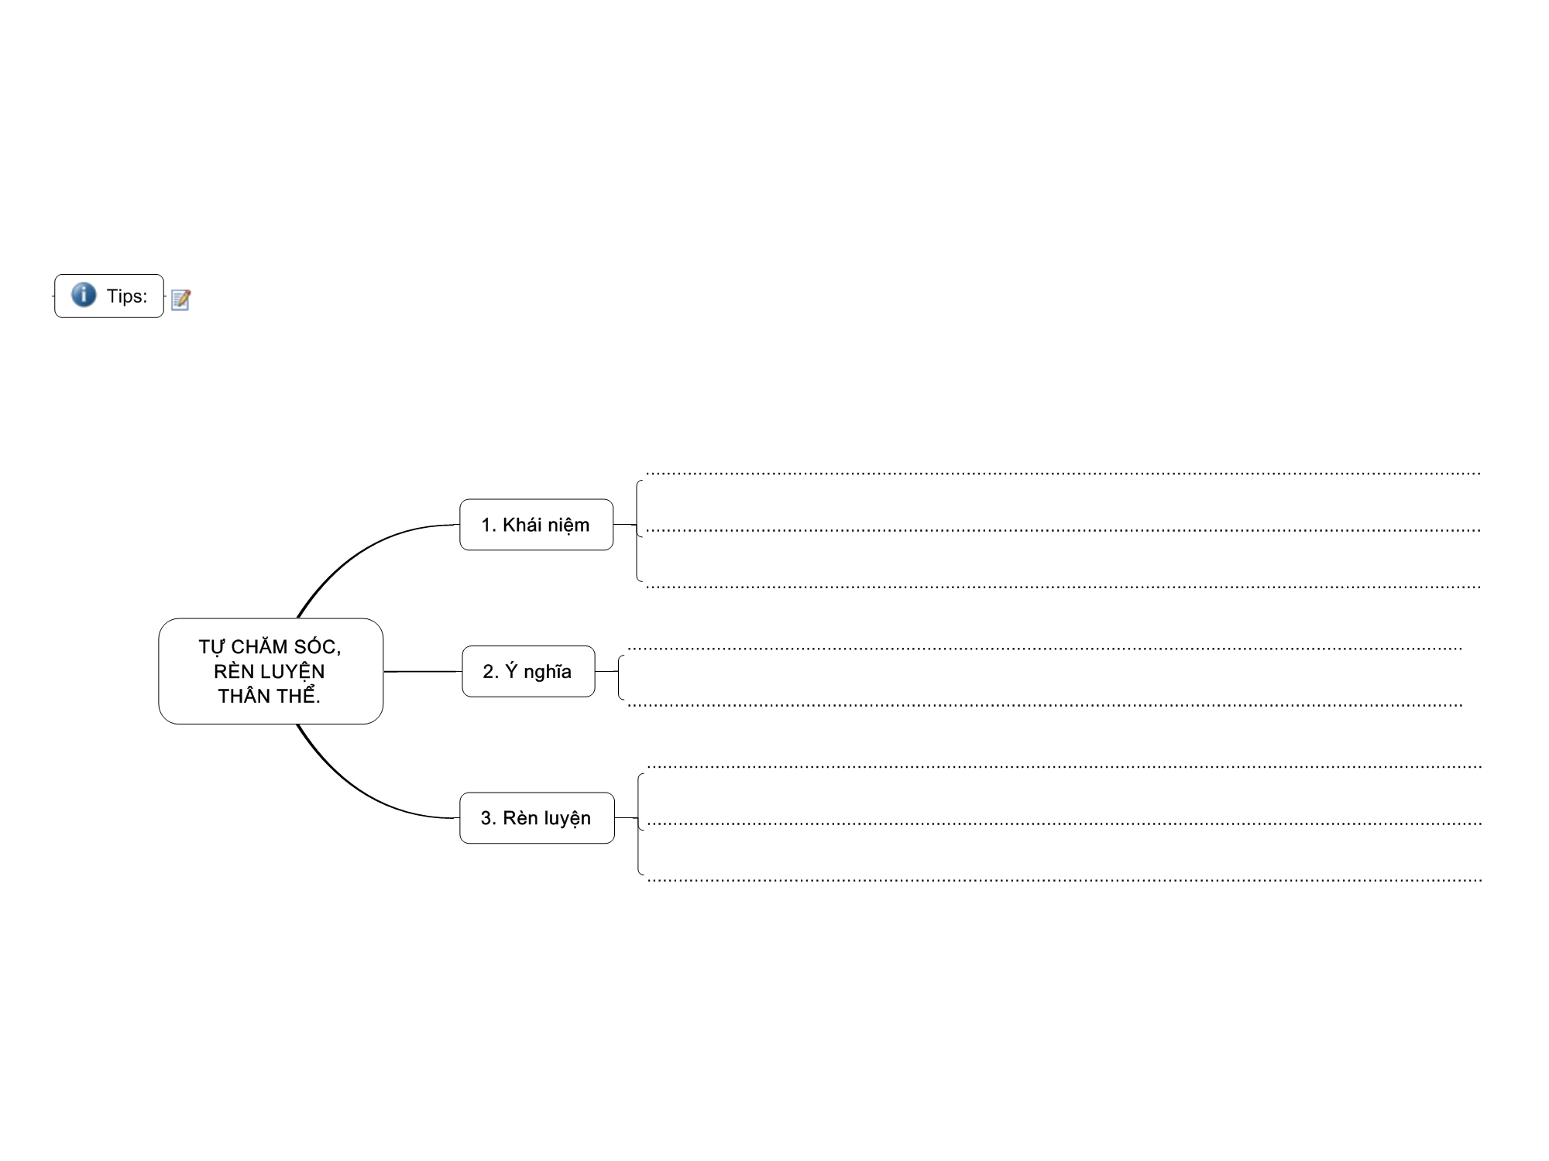

Slide 5
TRÒ CHƠI KHỞI ĐỘNG
LÀM THEO NHẠC

Slide 6


Slide 7
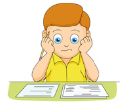

CẢM GIÁC CỦA EM
MỆT MỎI
SẢNG KHOÁI

Slide 8
Tự chăm sóc, rèn luyện thân thể là gì?

Slide 9
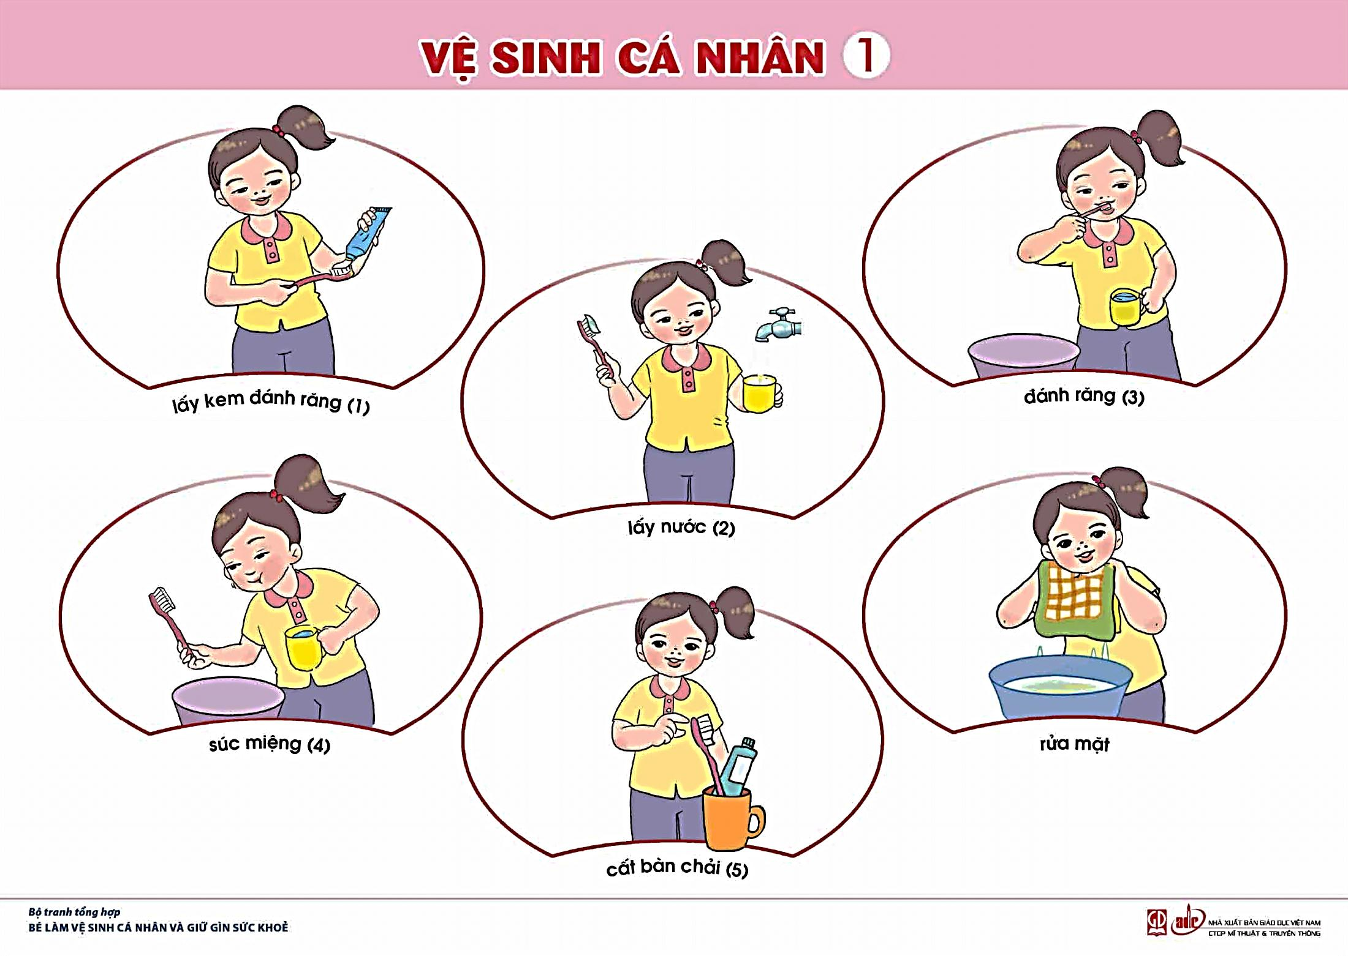
Biết giữ gìn vệ sinh cá nhân, ăn uống điều độ

Slide 10
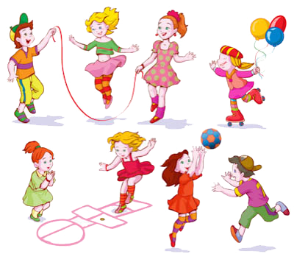
Thường xuyên luyện tập thể dục, năng chơi thể thao

Slide 11
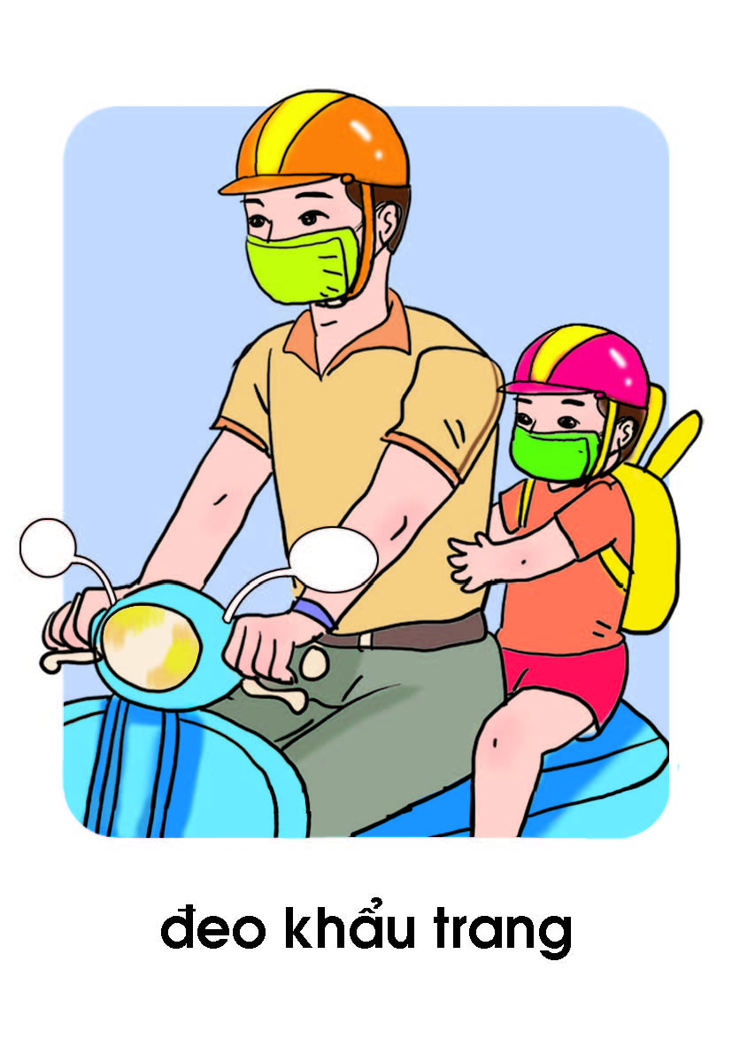
Tích cực phòng và chữa bệnh, không hút thuốc lá và dùng các chất kích thích khác.

Slide 12
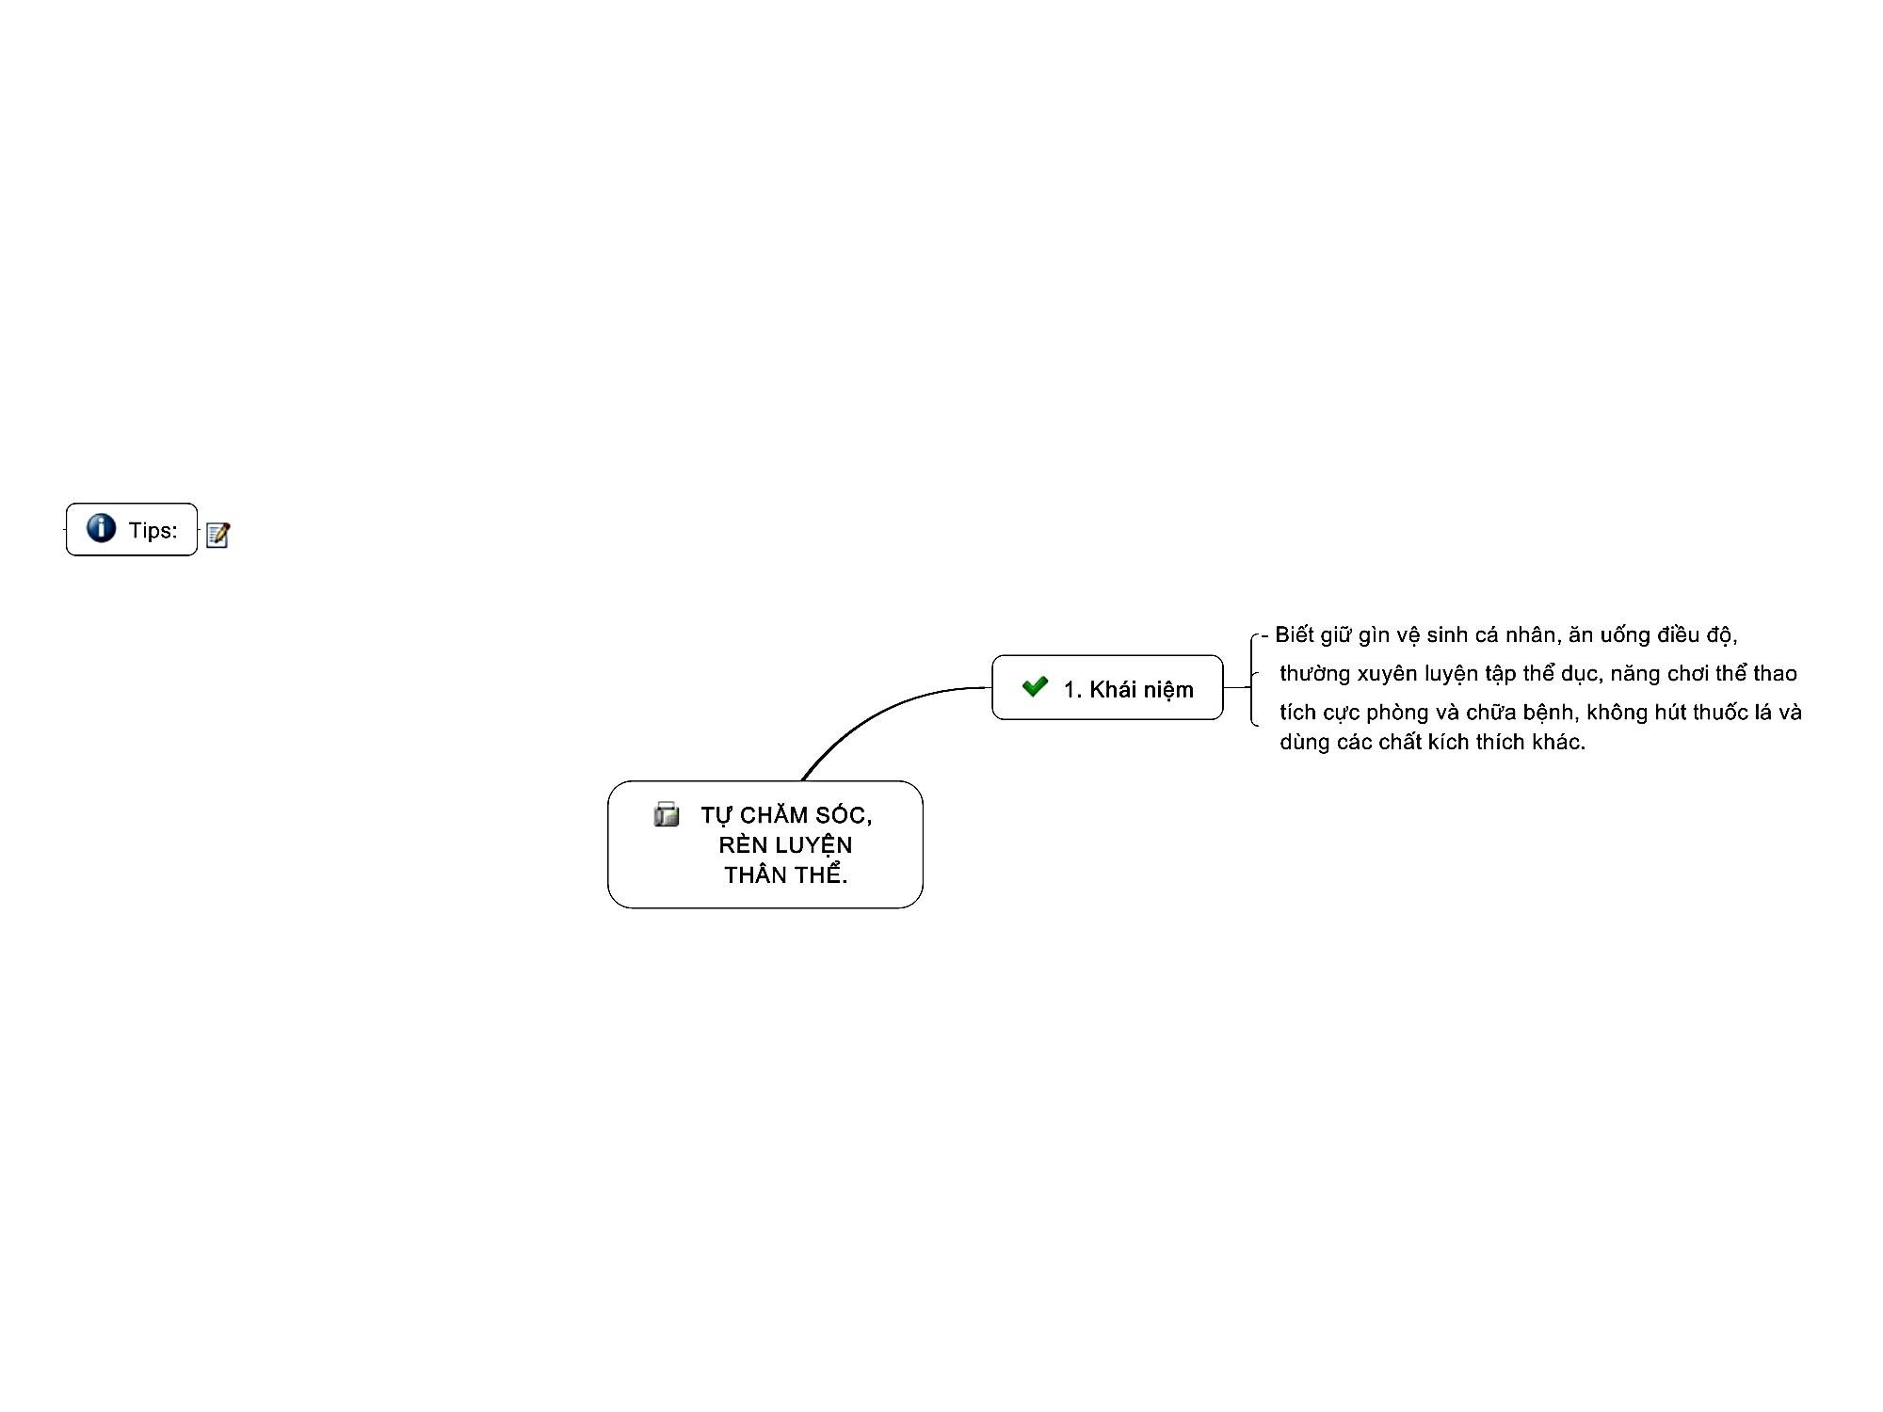
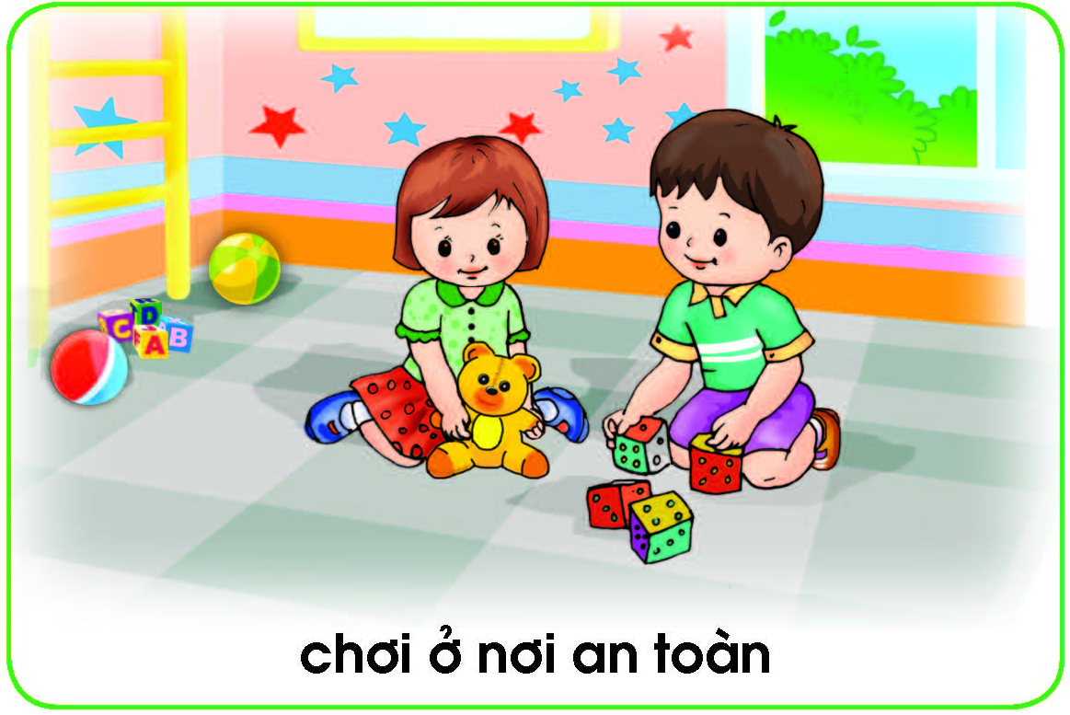

Slide 13
2. VAI TRÒ, Ý NGHĨA
PHẦN 1: TRUYỆN ĐỌC
MÙA HÈ KÌ DIỆU

Slide 14
THẢO LUẬN NHÓM
Nhóm 1:
Điều kỳ diệu nào đã đến với Minh trong mùa hè vừa qua?
Vì sao Minh có được điều kì diệu đó?
Nhóm 2:
Tìm một số chi tiết thể hiện sự kiên trì luyện tập của Minh?
Nhóm 3:
Để có sức khỏe tốt, chúng ta cần phải làm gì?

Slide 15
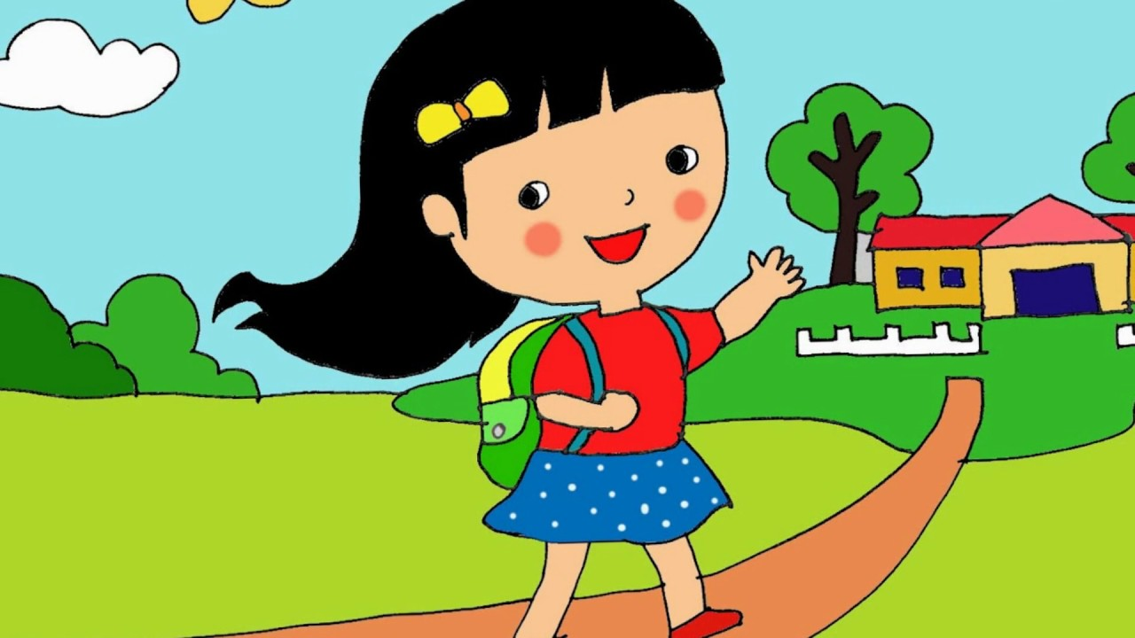
TÌNH HUỐNG
Lan đang trên đường đi học về bỗng gặp trời mưa lớn, em lại không đem ô. Thay vì tìm chỗ trú Lan lại cố đi tiếp. Về đến nhà thì em thấy trong người không khỏe và sốt cao. Gia đình đành phải xin cho Lan nghỉ học vài ngày sau đó.

Slide 16
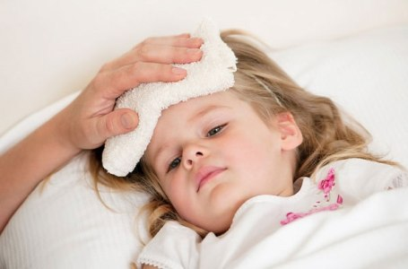
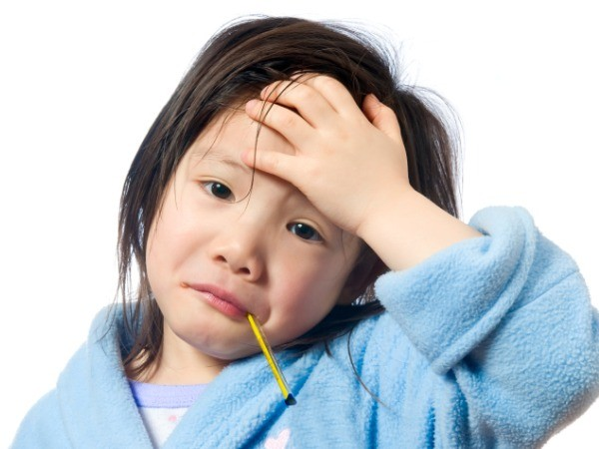
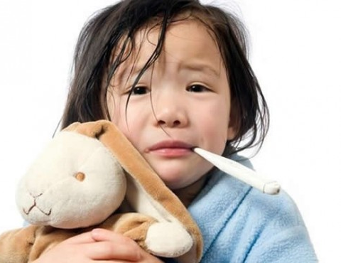
Không đến trường

Slide 17
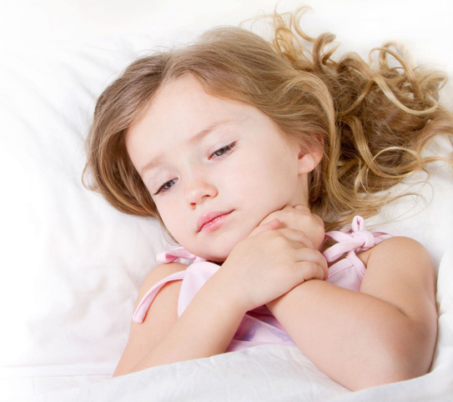
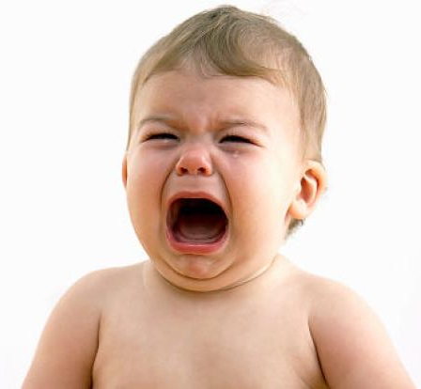
Em có nhận xét gì về việc làm của Lan?

Slide 18
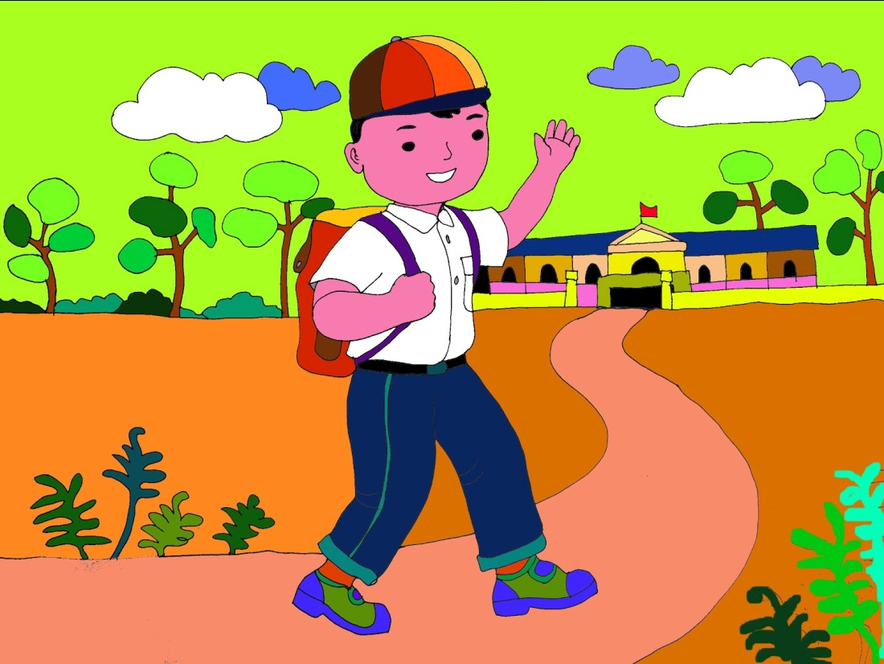
Nếu em là Lan, em sẽ làm thế nào? Vì sao?

Slide 19
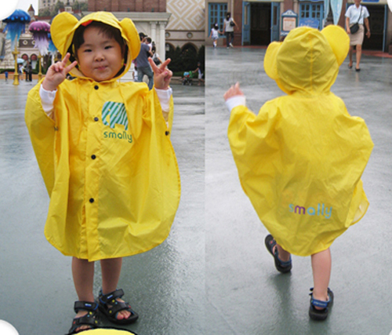
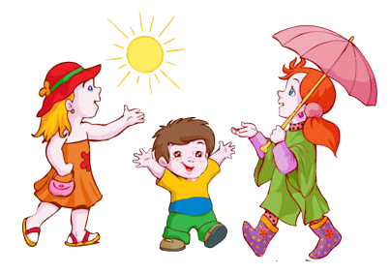
MẶC ÁO MƯA – TRỜI MƯA
ĐỘI NÓN – TRỜI NẮNG

Slide 20
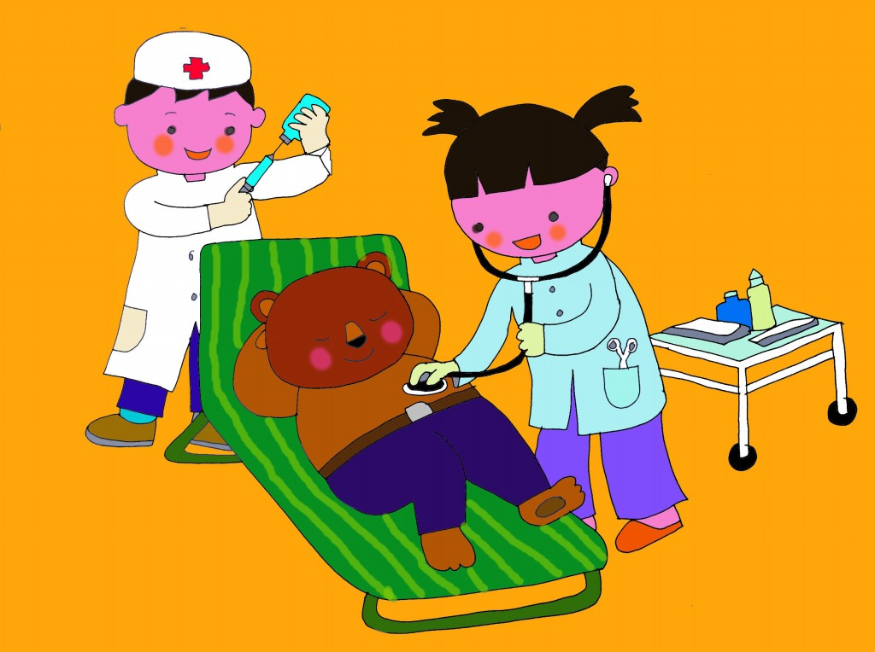
Sức khỏe có cần thiết cho mỗi người không? Vì sao?

Slide 21
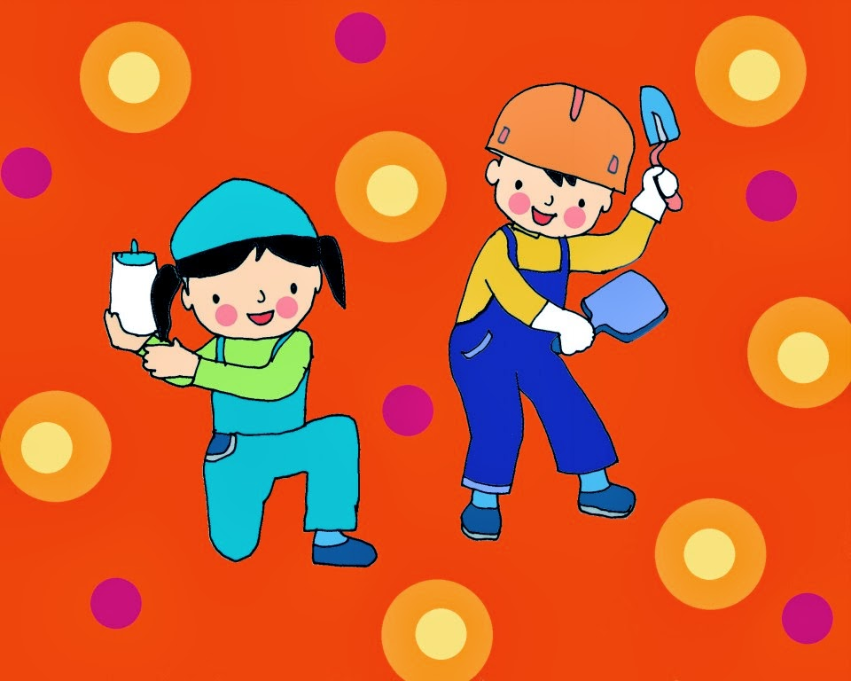
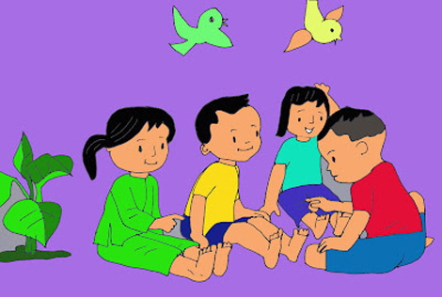
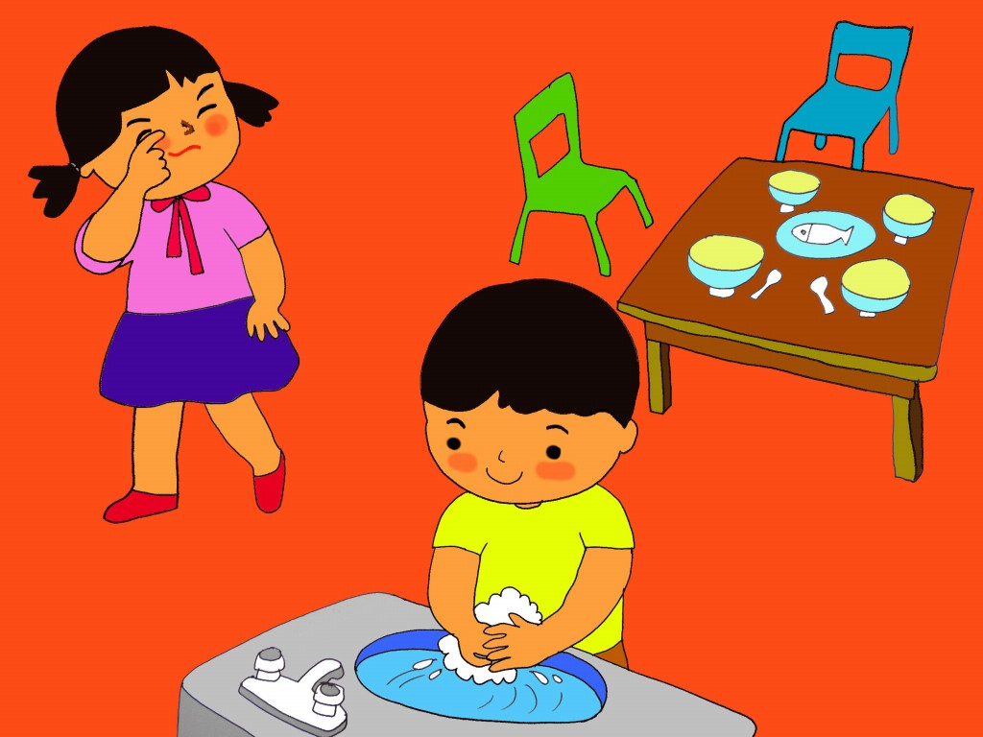
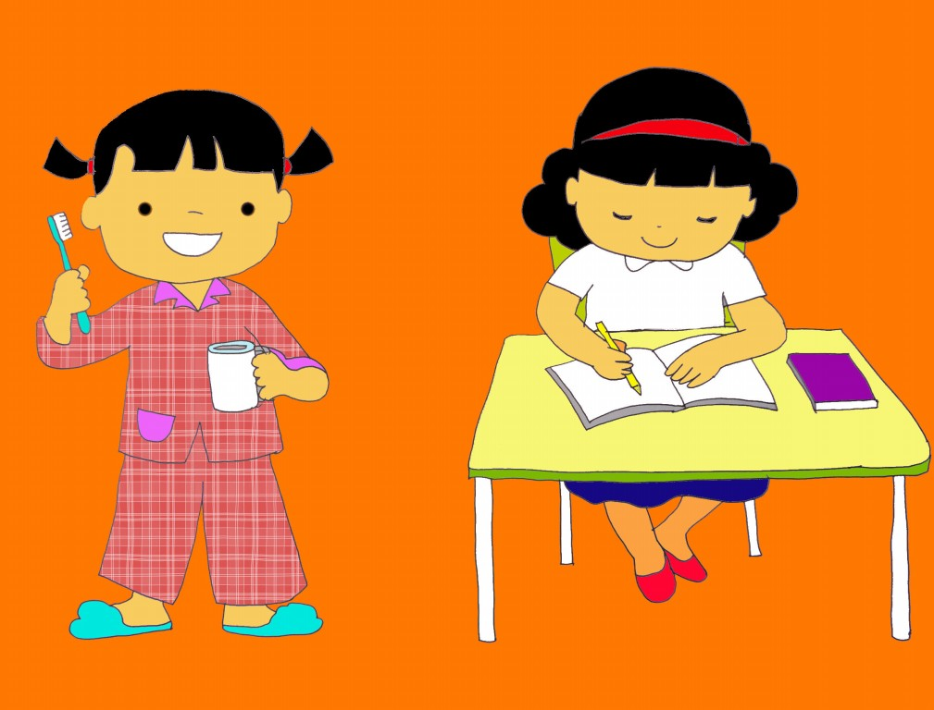
Sức khoẻ là vốn quý của con người.

Slide 22
3. Cách rèn luyện
Trò chơi “tiếp sức”:
Tìm những hành vi thể hiện sự chăm sóc rèn luyện thân thể của bản thân

Slide 23
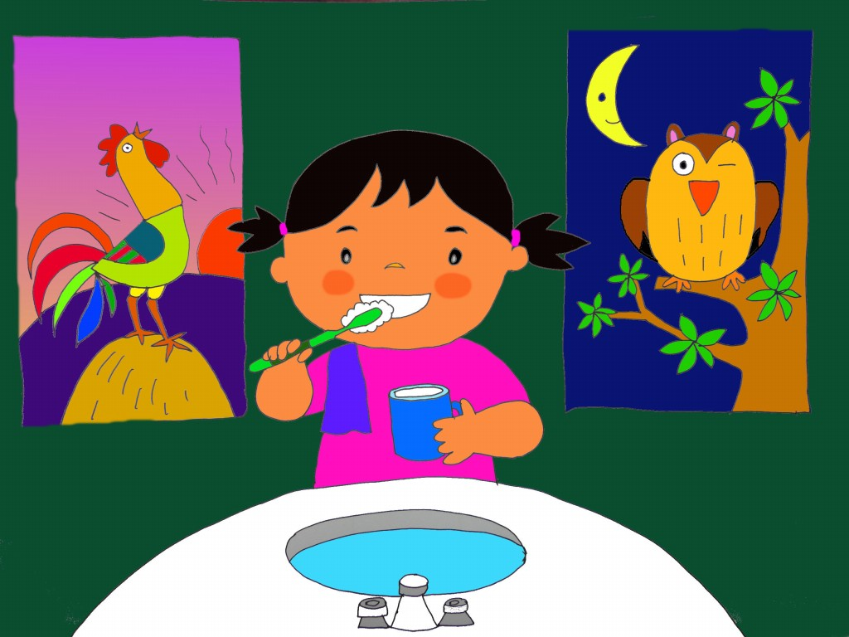
Giữ gìn vệ sinh cá nhân

Slide 24
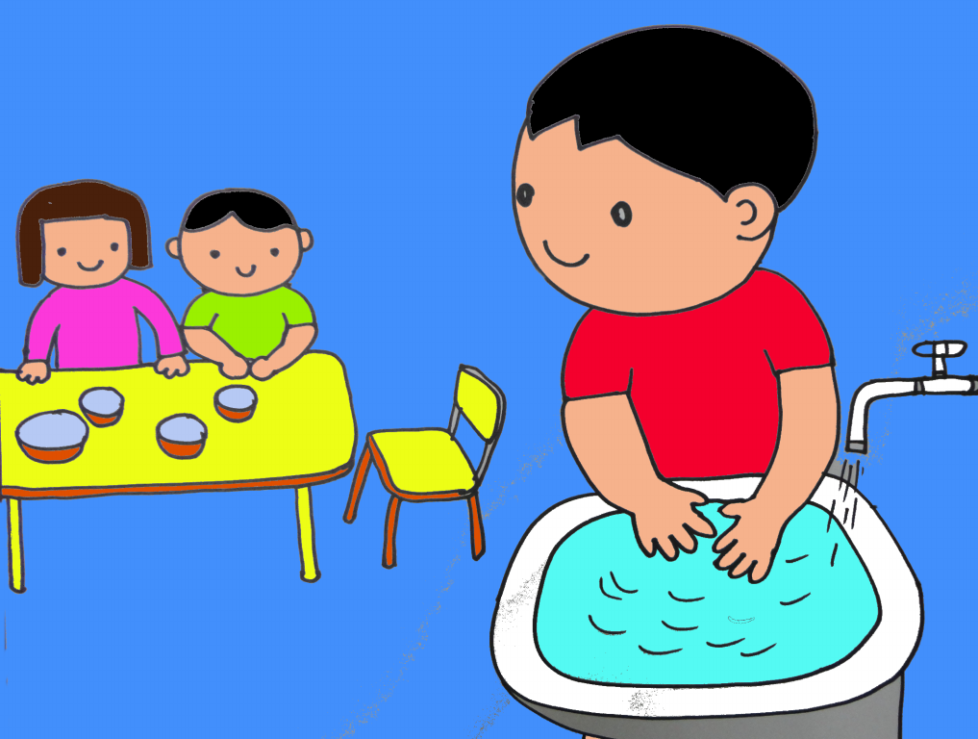
Ăn uống điều độ

Slide 25
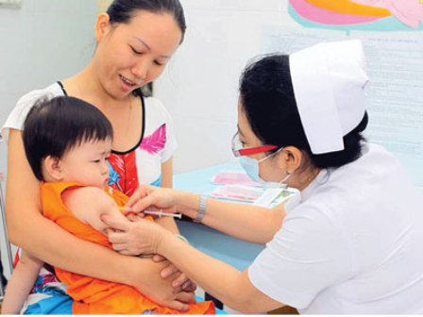
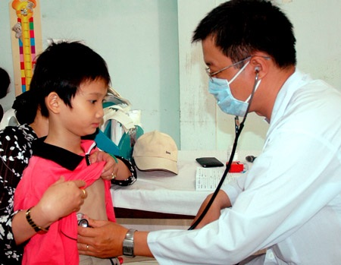
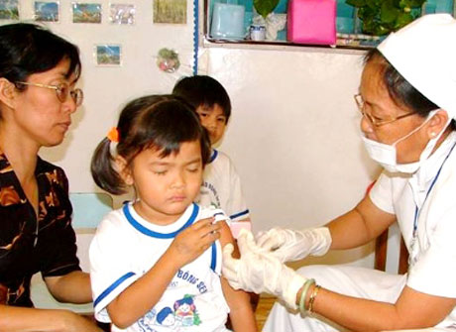
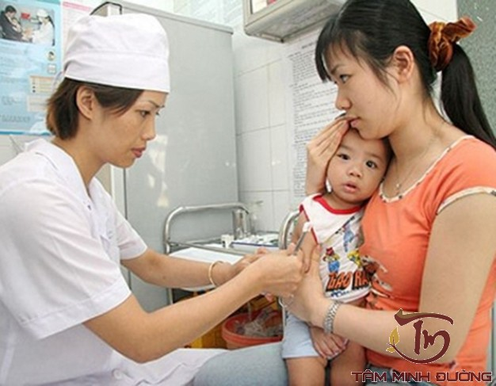
Khám sức khỏe, tiêm vắc xin thường xuyên

Slide 26
Nêu một số hoạt động của trường, địa phương em để cổ động phong trào chăm sóc sức khỏe,
rèn luyện thân thể?

Slide 27
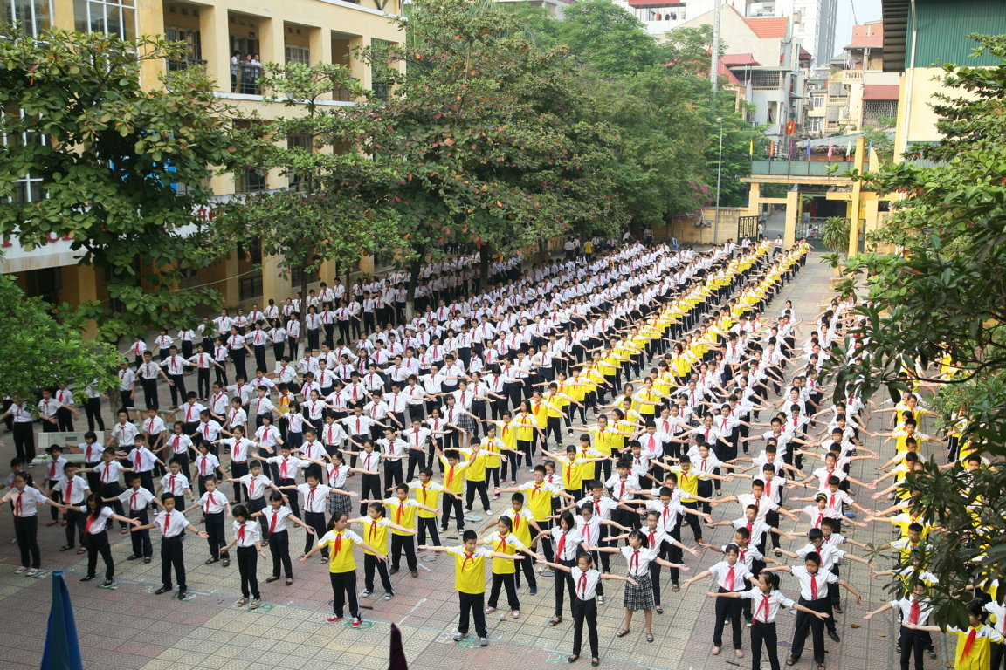
Tập thể dục giữa giờ

Slide 28
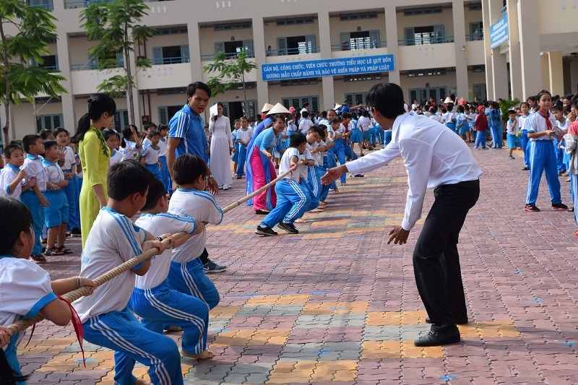
Hội thi kéo co

Slide 29
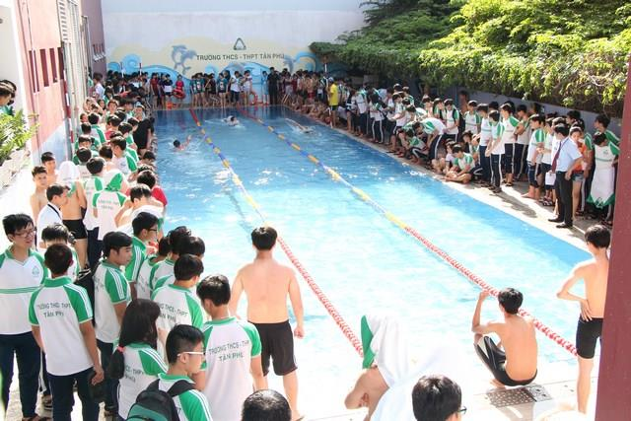
Hội thi bơi lội

Slide 30
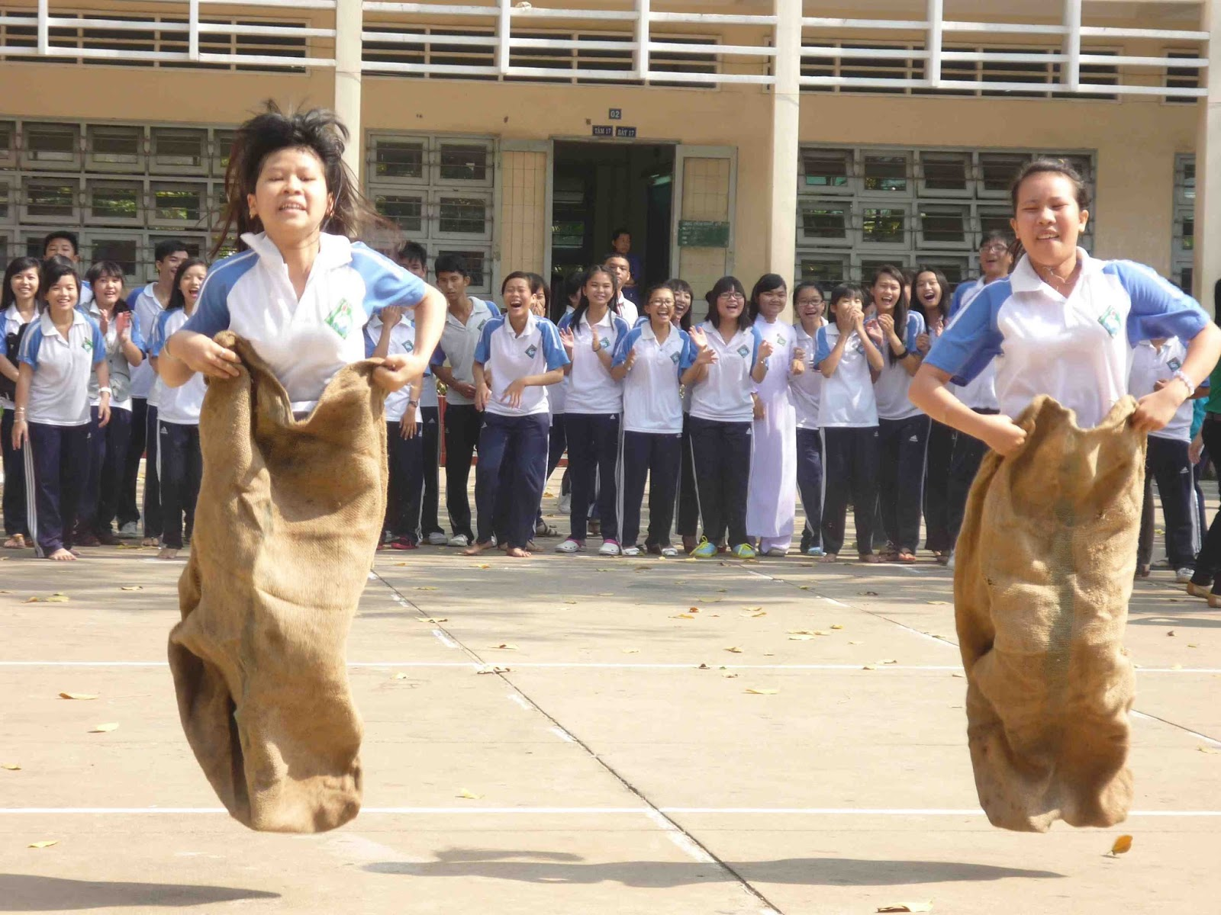
Hội thi nhảy bao bố

Slide 31
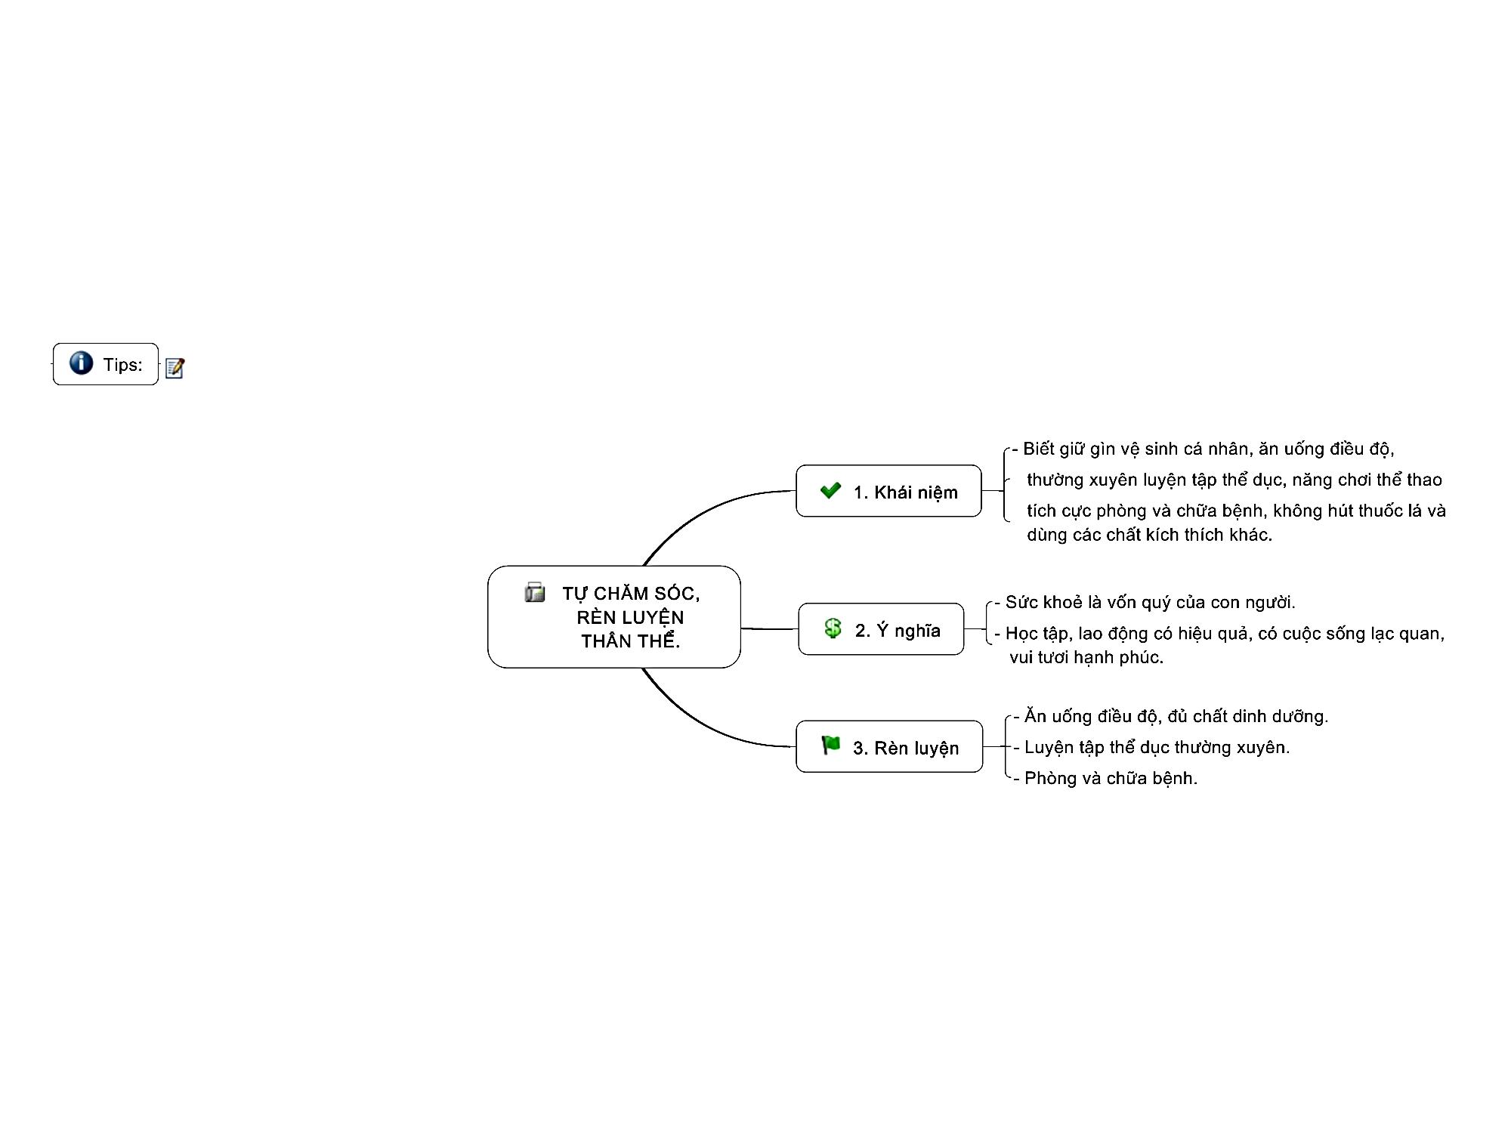
CỦNG CỐ

Slide 32
LUYỆN TẬP
Đánh dấu (x) vào cột tương ứng trong bảng dưới đây

Slide 33
Việc làm | Biết chăm sóc, rèn luyện thân thể | Không biết chăm sóc, rèn luyện thân thể
Nên ăn ít cơm, ăn vặt nhiều.
2. Ăn ít, kiêng khem để giảm cân.
3. Tập thể dục không tốt cho sức khỏe.
4. Buổi sáng, Đông đều tập thể dục.
5. Ăn uống điều độ, đầy đủ chất dinh dưỡng.
6. Vệ sinh cá nhân không liên quan đến sức khỏe.
7. Hàng ngày Bắc đều súc miệng bằng nước muối.
8. Tuyên thường xuyên viện lí do ốm để khỏi tham gia tập thể dục giữa giờ ở trường.
X
X
X
X
X
X
X
X

Slide 34
DẶN DÒ
HỌC BÀI
LÀM BÀI TẬP
CHUẨN BỊ BÀI 2

